Slide 1
8장 배열

Slide 2
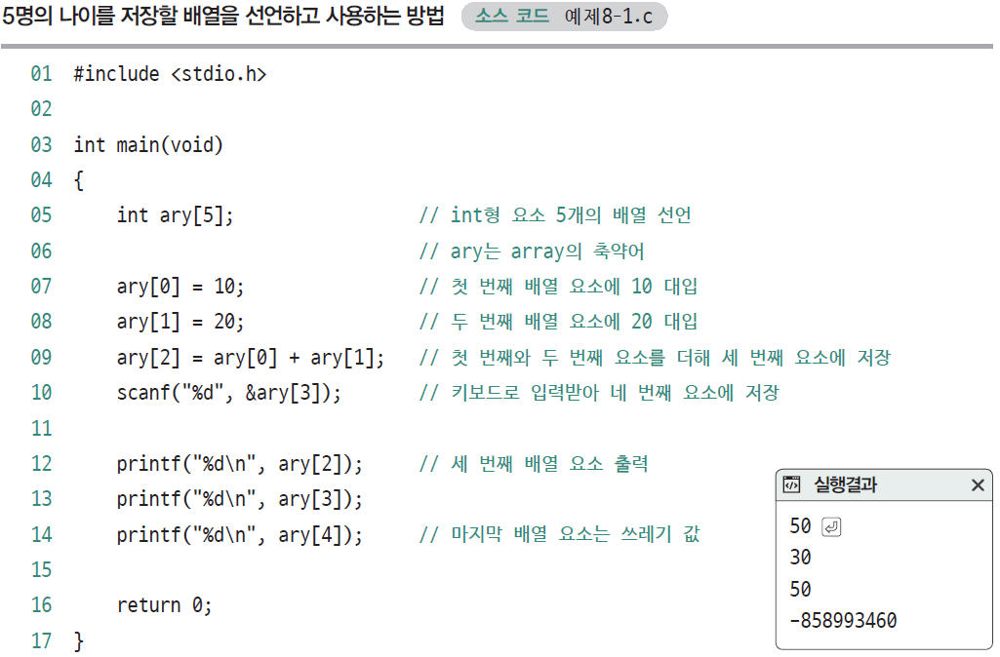
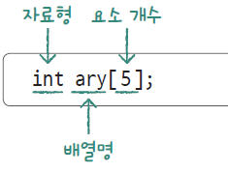
08- 1 배열의 선언과 사용
배열의 선언

Slide 3
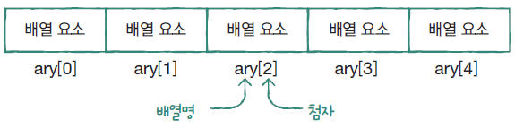
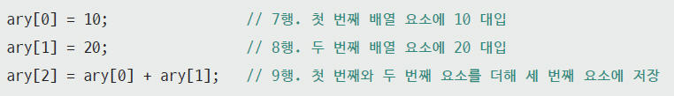
08- 1 배열의 선언과 사용
배열 요소의 사용
배열 요소는 배열명과 첨자(index)로 하나의 변수처럼 사용한다.
첨자는 0부터 시작하며 최대 첨자는 요소의 수 – 1이다.
int ary[5] ;
ary[0] ~ ary[4]

Slide 4
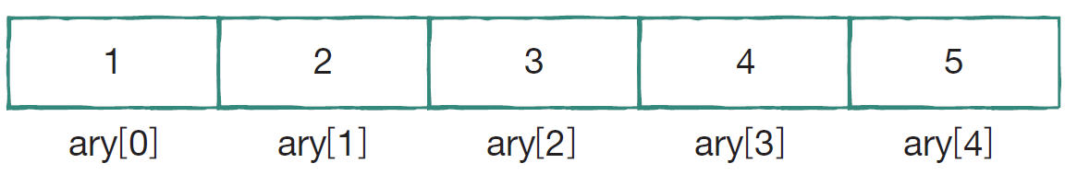

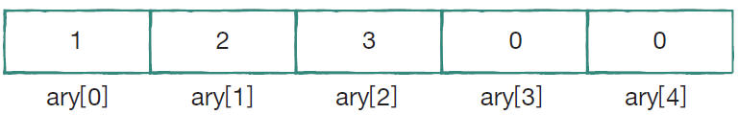
08- 1 배열의 선언과 사용
배열 초기화 (1/2)
중괄호 안에 초깃값을 나열하면 앞에서부터 차례로 초기화된다.
요소의 수보다 초깃값이 적으면 남는 요소는 0으로 초기화된다.

Slide 5

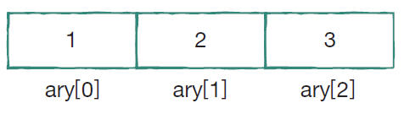

08- 1 배열의 선언과 사용
배열 초기화 (2/2)
초기화하면 배열 요소의 수를 생략할 수 있다.
각 자료형에 맞는 값으로 초기화한다.

Slide 6
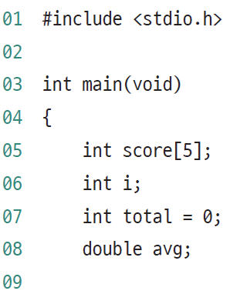
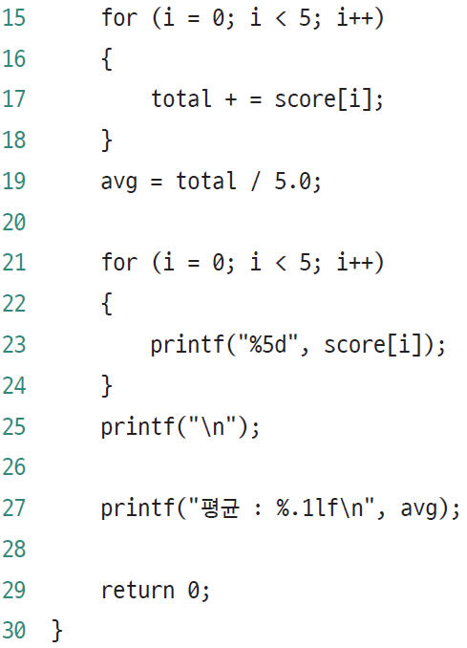
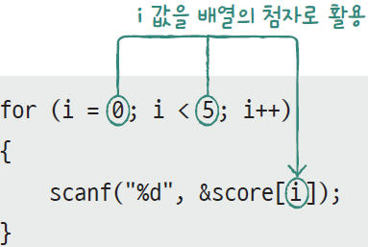
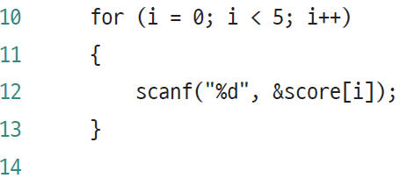
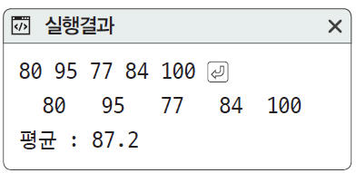
08- 1 배열의 선언과 사용
배열과 반복문

Slide 7
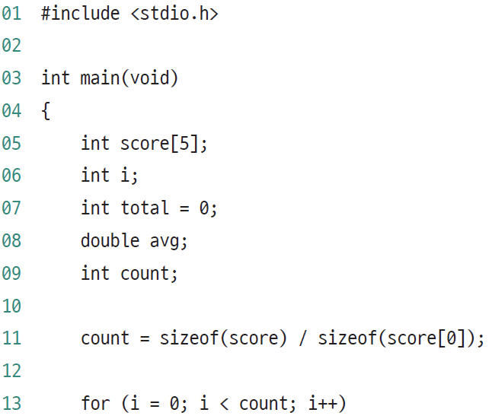
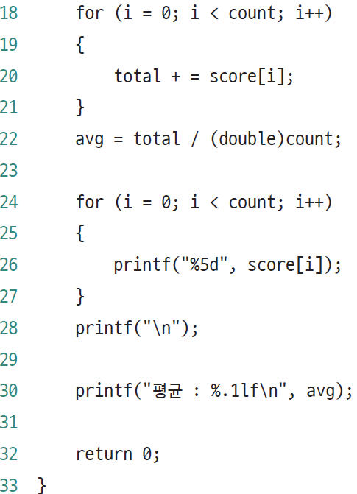
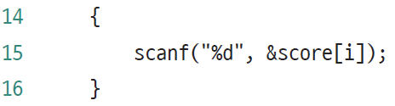
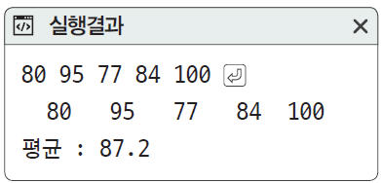
08- 1 배열의 선언과 사용
sizeof 연산자를 활용한 배열 처리

Slide 8
키워드로 끝내는 핵심 포인트
배열을 선언하면 많은 변수를 한 번에 선언하는 효과가 있다.
배열을 초기화할 때는 중괄호 { }를 사용한다.
배열은 주로 반복문으로 처리한다.
배열 전체의 크기를 구할 때 sizeof 연산자를 사용한다.

Slide 9
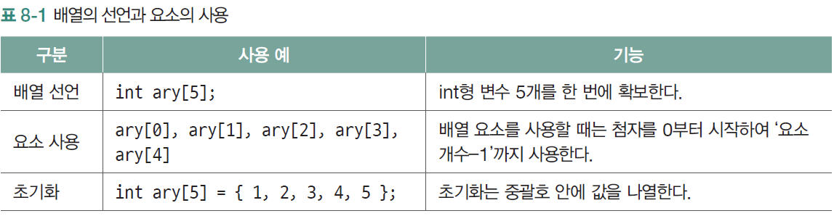
표로 정리하는 핵심 포인트

Slide 10
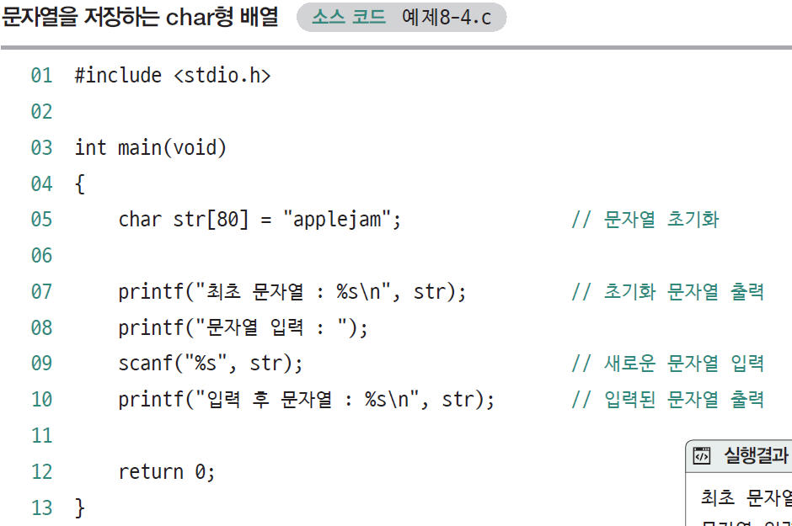
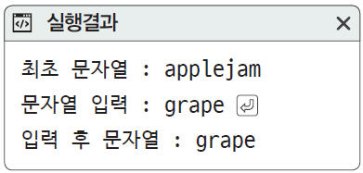
08- 2 문자를 저장하는 배열
char형 배열의 선언과 초기화 (1/3)

Slide 11
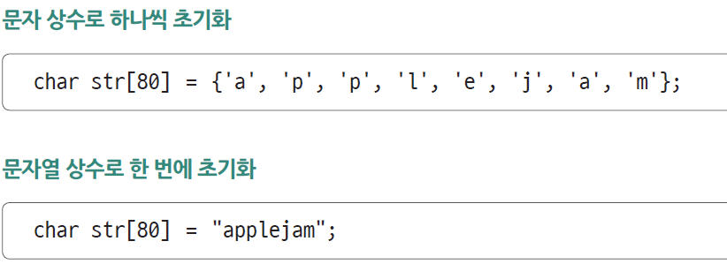

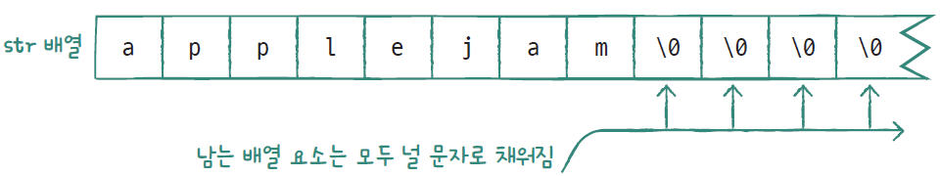
08- 2 문자를 저장하는 배열
char형 배열의 선언과 초기화 (2/3)
두 가지 초기화 방법
널문자를 저장할 공간이 있어야 한다.

Slide 12
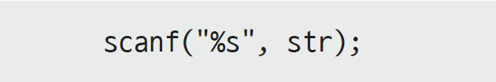
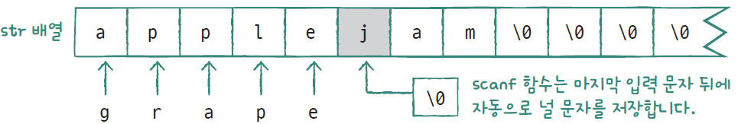
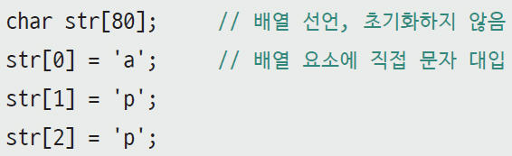
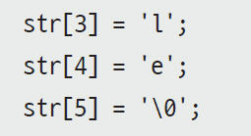
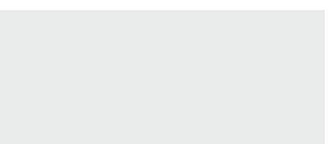
08- 2 문자를 저장하는 배열
char형 배열의 선언과 초기화 (3/3)
scanf 함수로 입력할 때는 배열명만 사용한다.
초기화하지 않는 경우 반드시 널문자도 저장해야 한다.

Slide 13
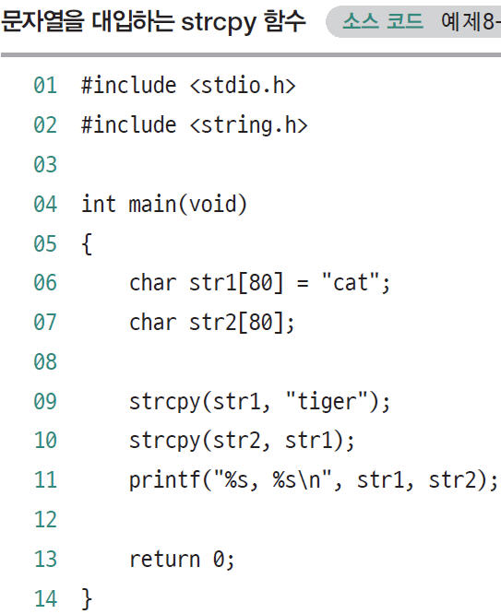

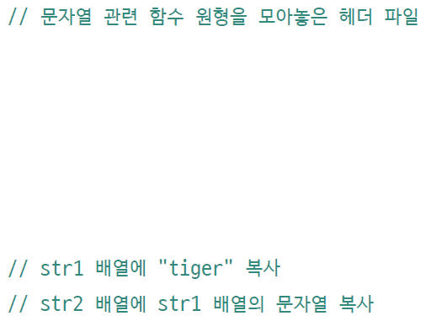
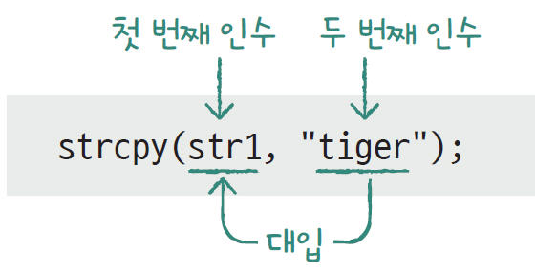
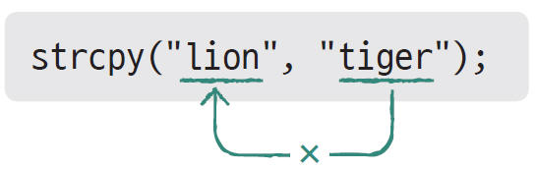
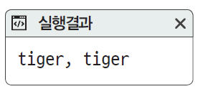
08- 2 문자를 저장하는 배열
문자열 대입

Slide 14
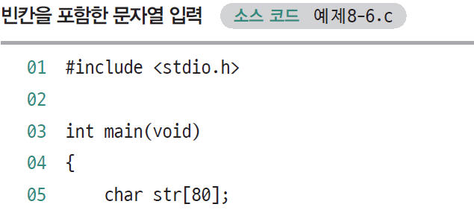
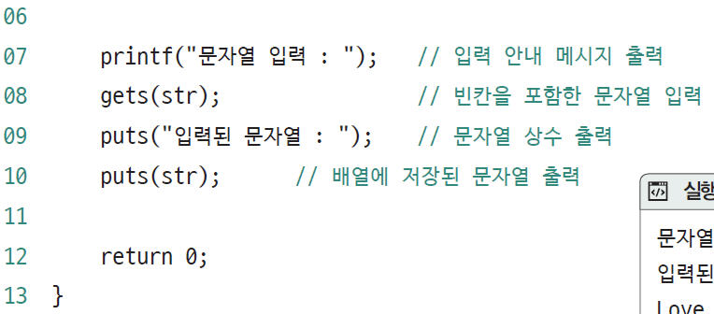
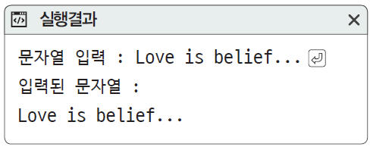
08- 2 문자를 저장하는 배열
문자열 전용 입출력 함수 : gets, puts

Slide 15
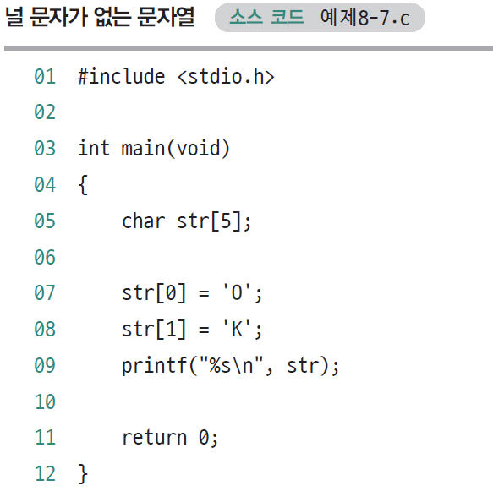
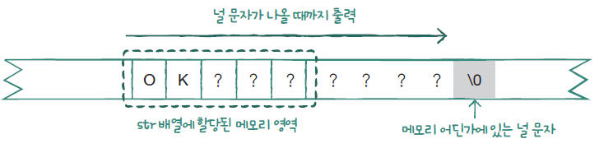
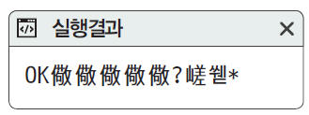
08- 2 문자를 저장하는 배열
문자열 끝에 널문자가 없다면?

Slide 16
키워드로 끝내는 핵심 포인트
char형 배열은 문자열을 저장하는 변수 역할을 한다.
char형 배열은 문자열로 직접 초기화할 수 있다.
char형 배열에 문자열을 저장할 때는 strcpy 함수를 사용한다.
문자열 입출력은 scanf, gets, printf, puts 등의 함수를 사용한다.

Slide 17
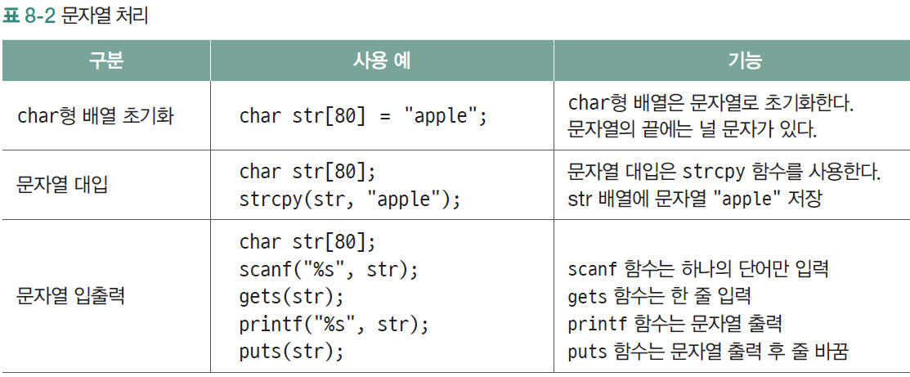
표로 정리하는 핵심 포인트

